Slide 1
Reinforcement Learning Udemy
2019.

Slide 2
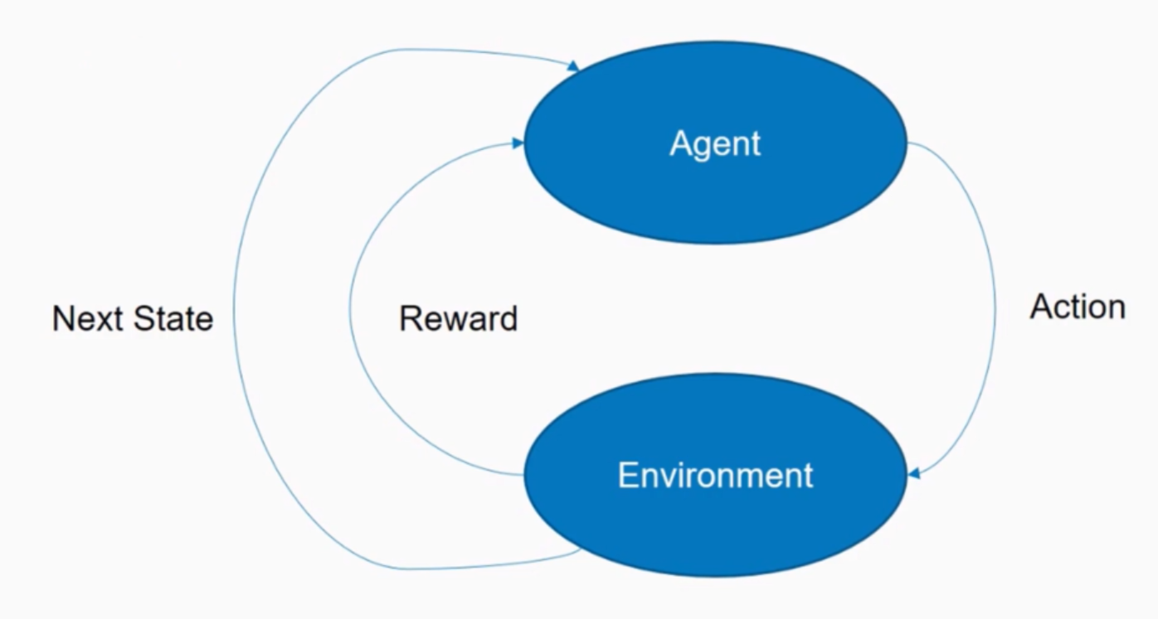
What is Reinforcement Learning ?

Slide 3
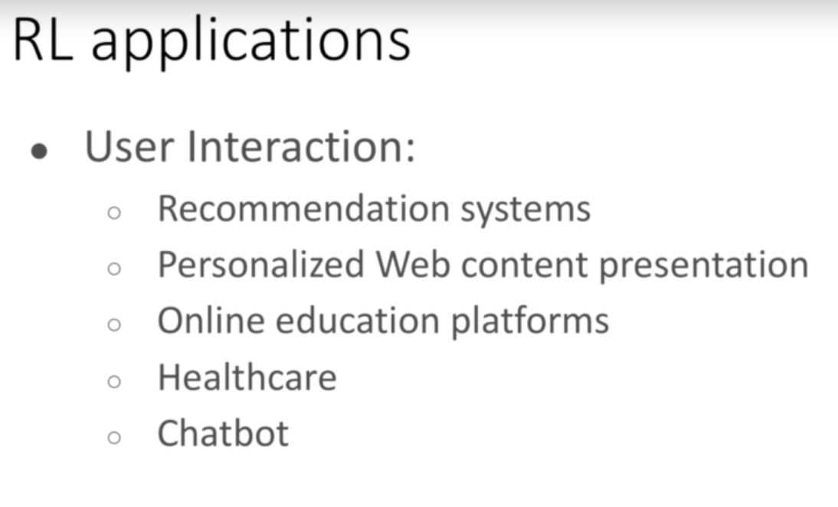
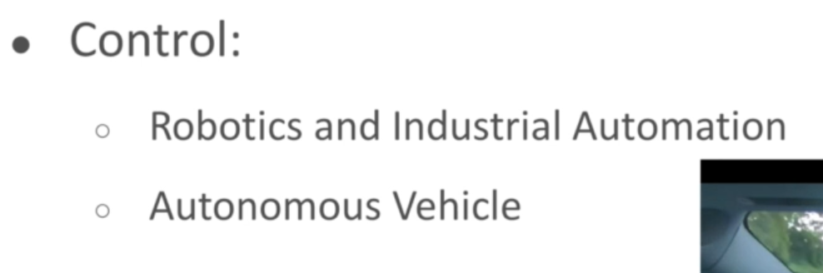
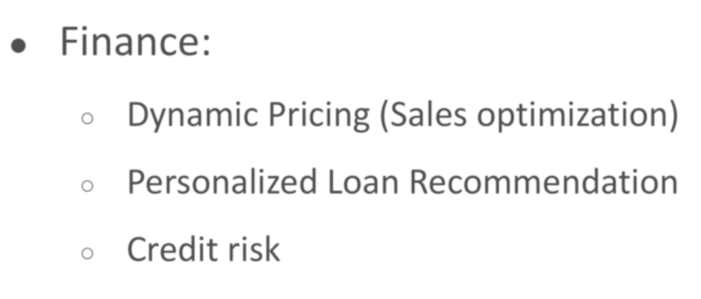
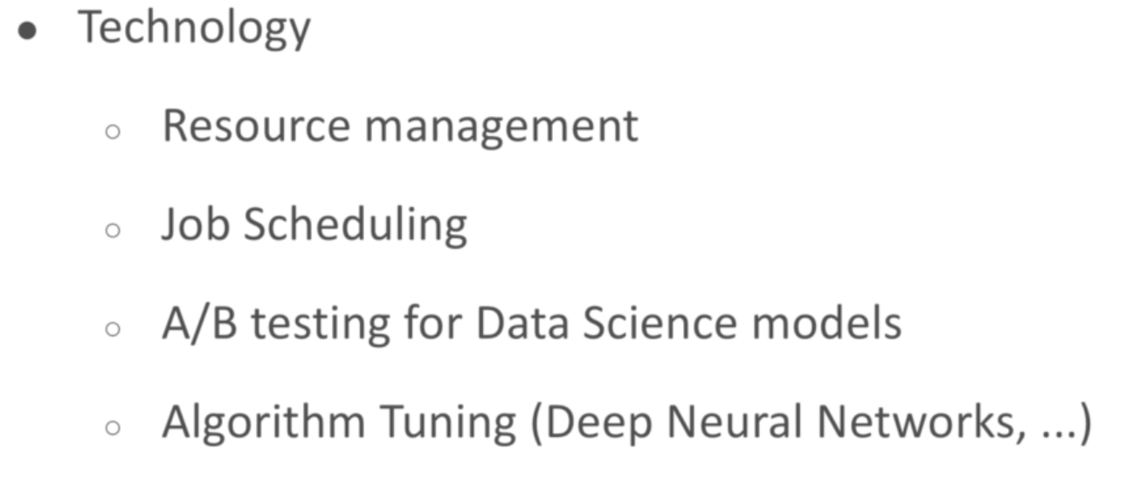

Slide 4
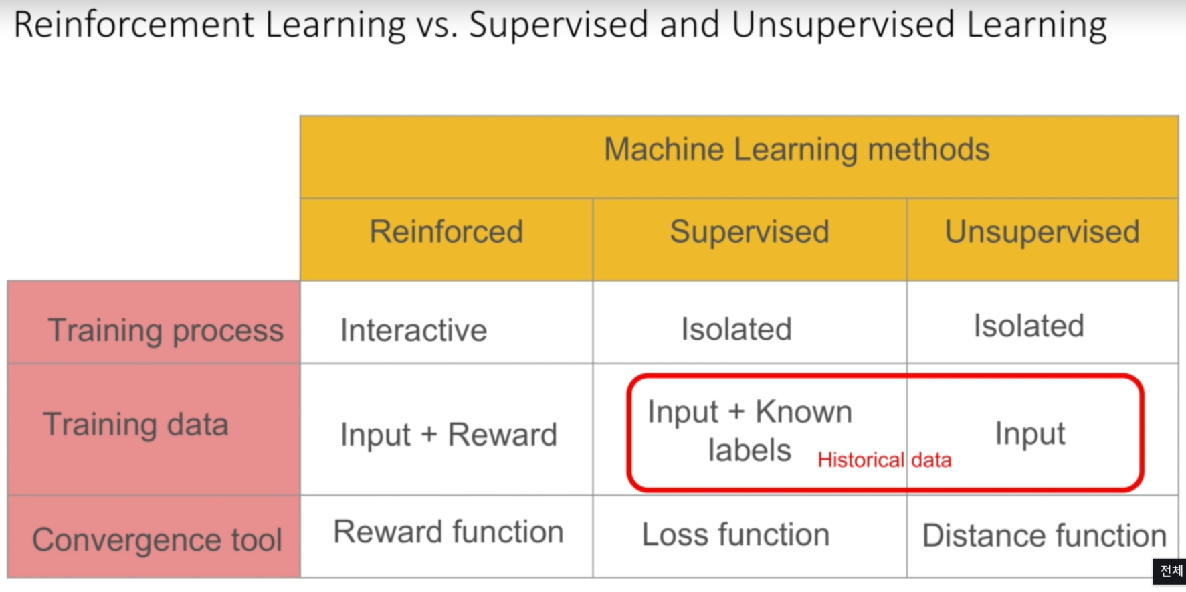

Slide 5
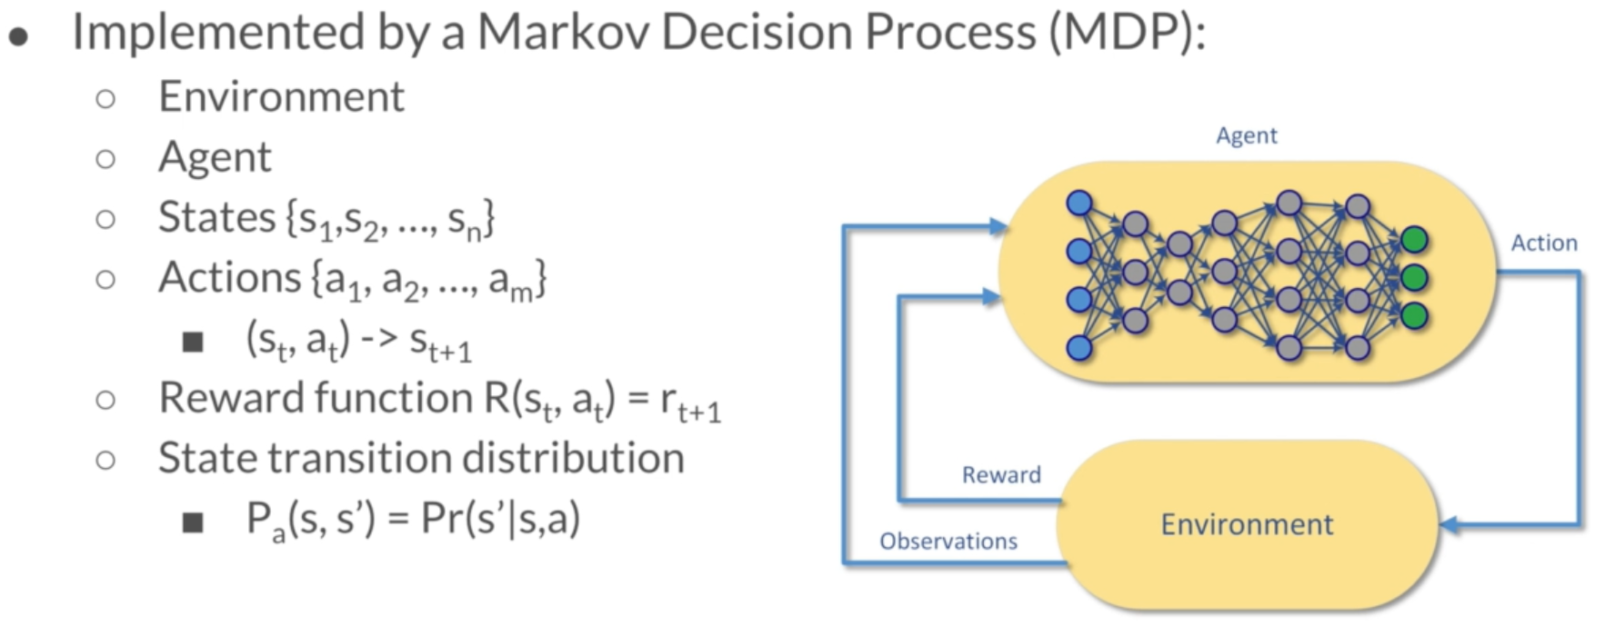
Reinforcement Learning Formulation

Slide 6
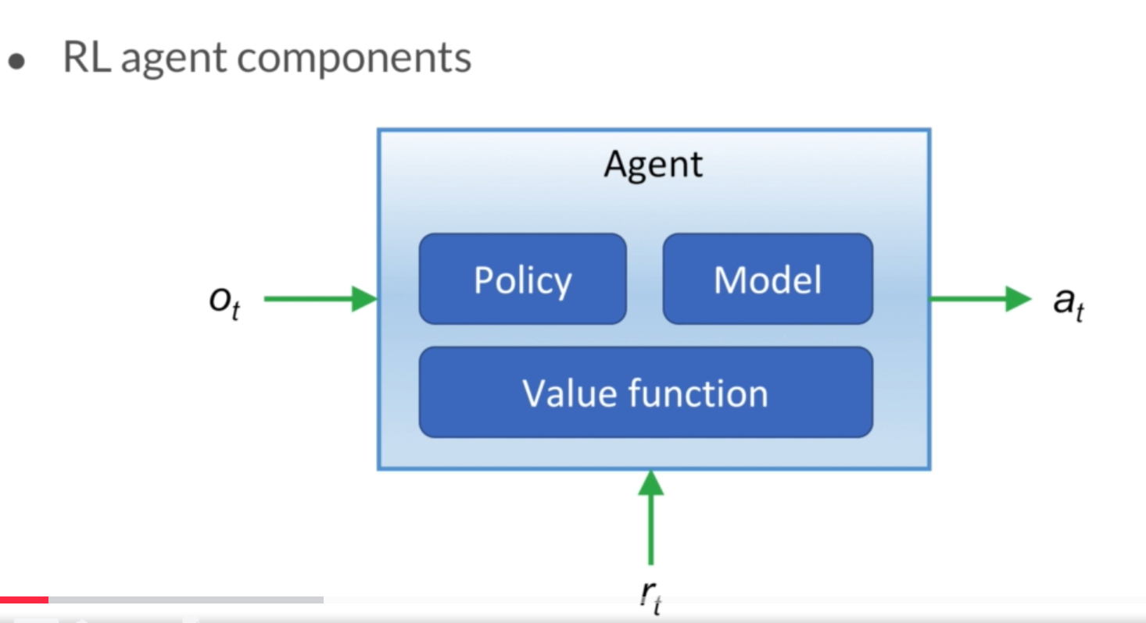
Reinforcement Learning Formulation

Slide 7
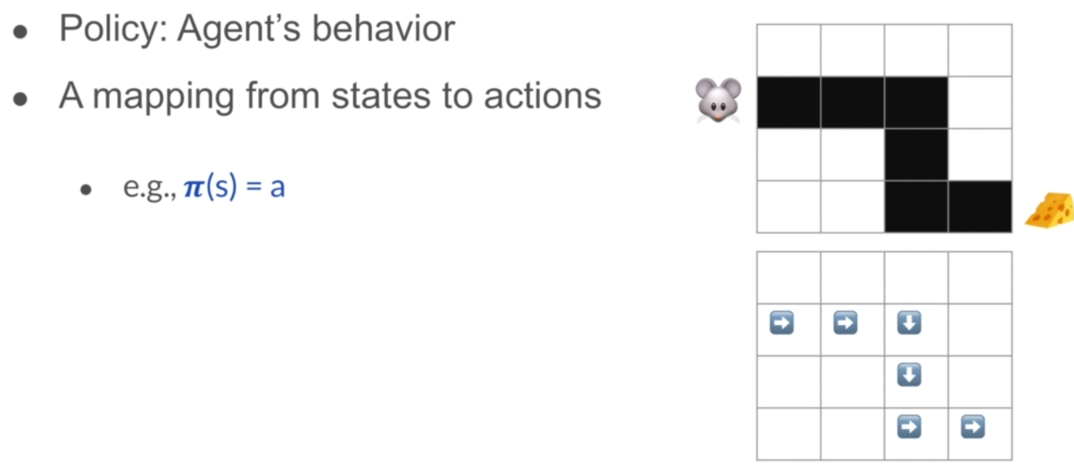
Reinforcement Learning Formulation
Environment
Agent
State
Goal
Policy
π(s)

Slide 8
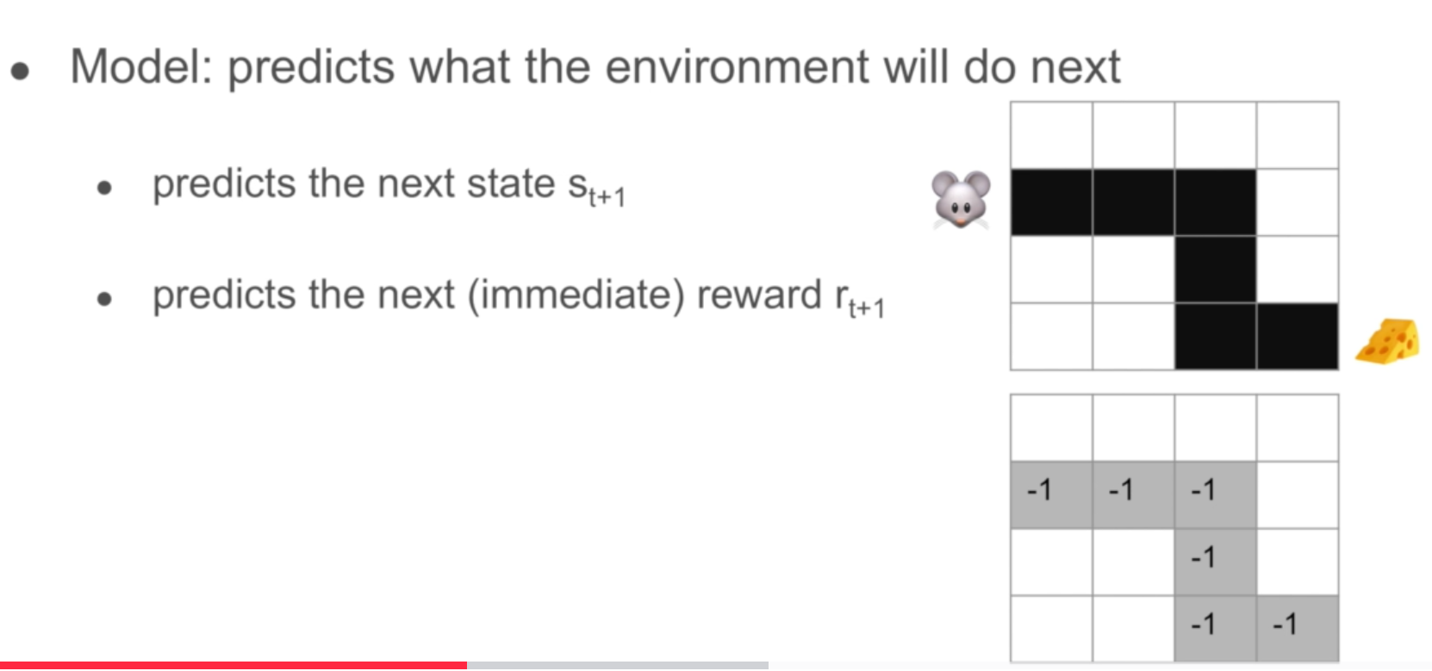
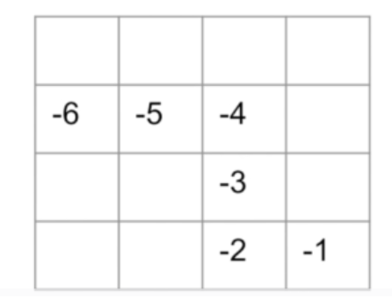
Reinforcement Learning Formulation
Value Function : Estimate of Future Reward
Transition
Reward

Slide 9
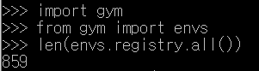
Installing OpenAI gym
> pip install gym

Slide 10
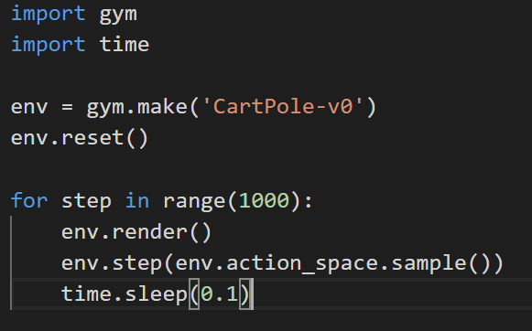
Practice : Demonstration of OpenAI gym
Visualization of the Cart Robot CartPole-v0 in OpenAI Gym

Slide 11
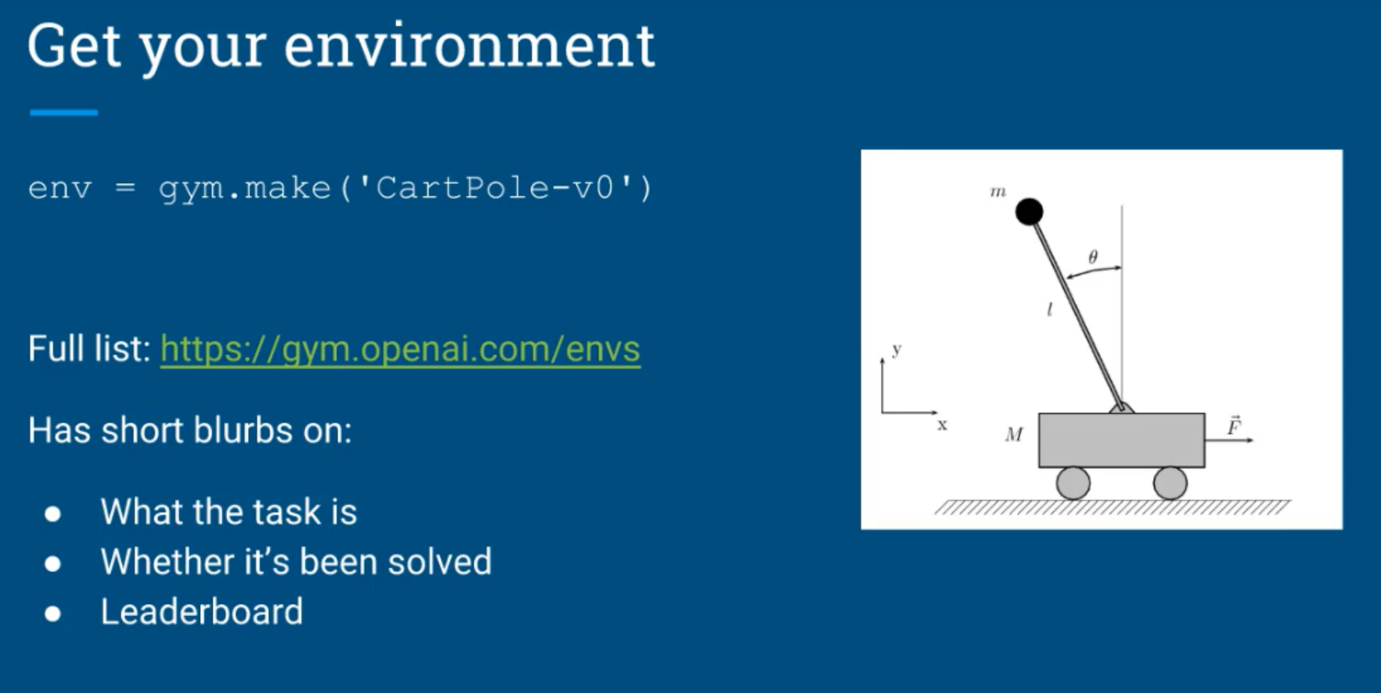
OpenAI gym

Slide 12
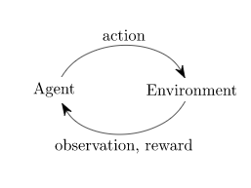
OpenAI gym observations from Env
http://gym.openai.com/docs/
env.step() 의 4 가지 반환값
Observation(object) – 환경에 대한 관측 값을 나타내는 object. ex) camera 의 pixel data, robot 팔의 각속도, board game 의 상태
reward(float) – 이전 action 에 의해 생성된 보상
Done (Boolean) – episode 의 종료 여부
Info (dict) – debugging 목적의 정보.

Slide 13
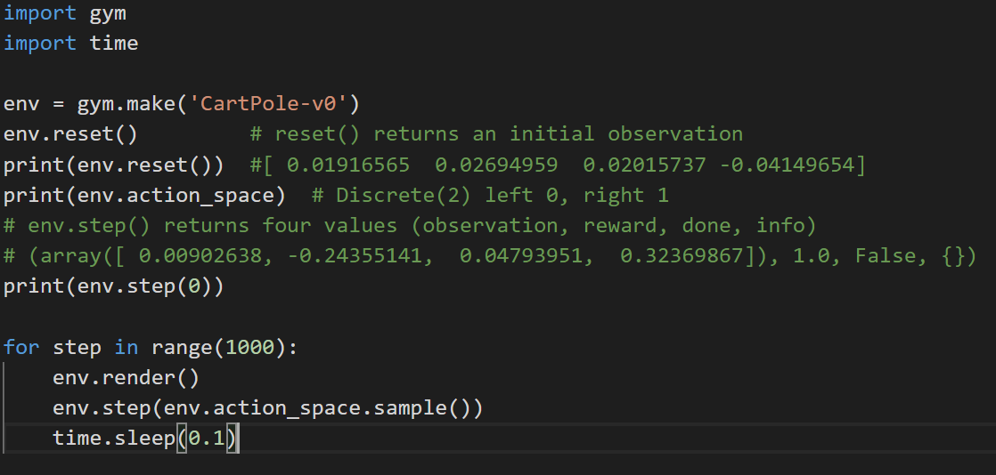
Visualize Cart Robot CartPole-v0

Slide 14
Practice : CartPole - Random Search / Hill Climbing
CartPole-v0 를 이용하여 Policy search 의 simple case 작성
Random Search – 무작위로 policy 결정
Hill Climbing – 기존의 policy 를 조금씩 개선
CartPole-v0
Starting State - 모든 observation 은 ±0.05 사이의 uniform random value
Episode Termination
Pole Angle is more than ±12°
Cart Position is more than ±2.4 (center of the cart reaches the edge of the display)
Episode length is greater than 200

Slide 15
Practice : Random Search / Hill Climbing
Num | Observation | Min | Max
0 | Cart Position | -2.4 | 2.4
1 | Cart Velocity | -Inf | Inf
2 | Pole Angle | ~ -41.8° | ~ 41.8°
3 | Pole Velocity At Tip | -Inf | Inf
Observations - 위치 - 속도 - 각도 - 가속도
Actions
Num | Action
0 | Push cart to the left
1 | Push cart to the right

Slide 16
Practice – CartPole Random Search
Policy – Random 하게 좌/우로 action 결정 for i in range(100):
new_params = np.random.random(4) * 2 - 1
average_length = play_multiple_episodes(env, 100, new_params)
episode_length.append(average_length)
Random 하게 정한 action 을 T 번 반복하여 평균 구함
for i in range(T):
episode_length[i] = play_one_episode(env, params)

Slide 17
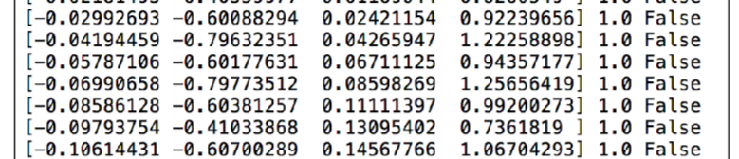
Practice – CartPole Random Search
Random Policy 에서는 평균 10 회 이내에 spisode 종료
10000 번 이상 쓰러지지 않고 env.step(action) 지속하는 것이 최종 목표
reward
state
Done

Slide 18
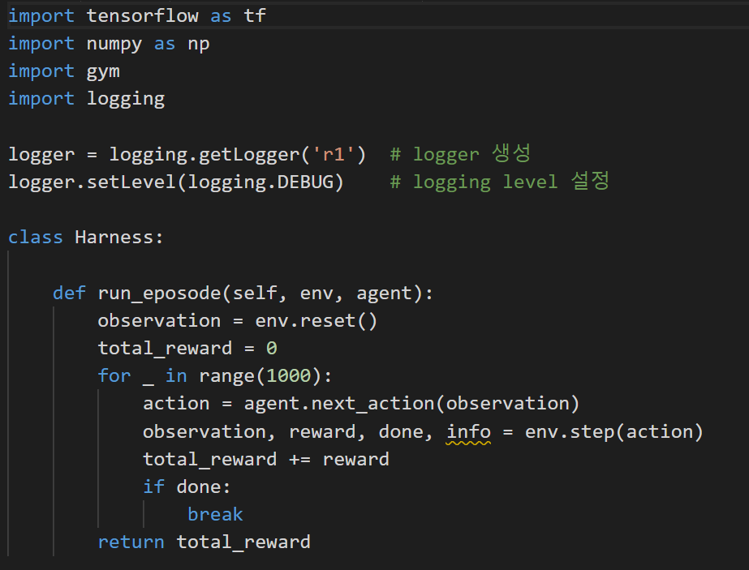
Random Search

Slide 19
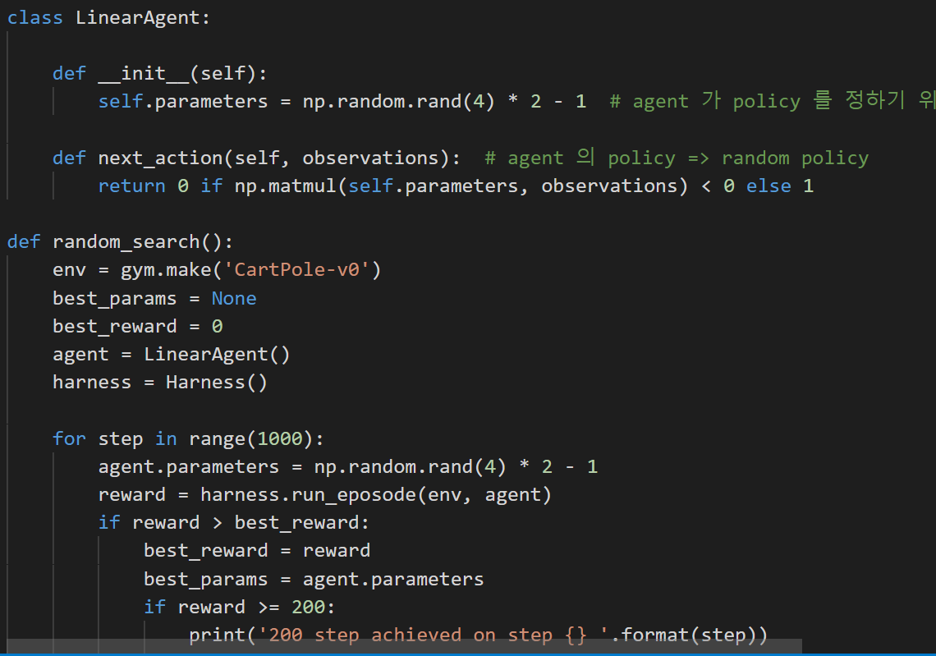
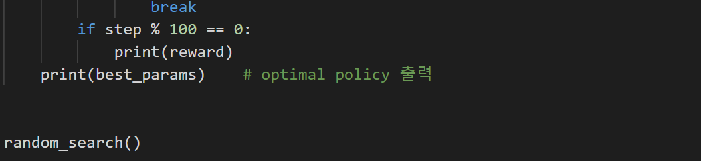

Slide 20
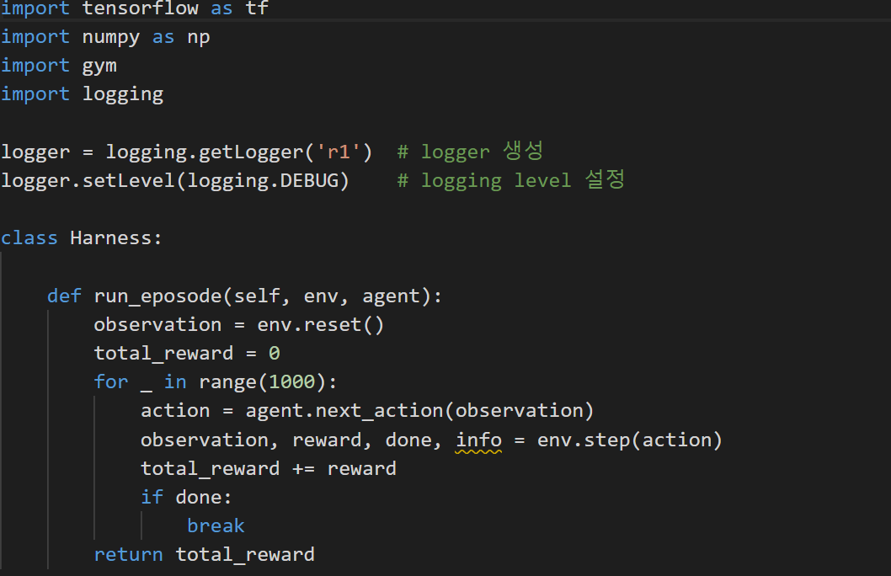
Hill Climbing

Slide 21
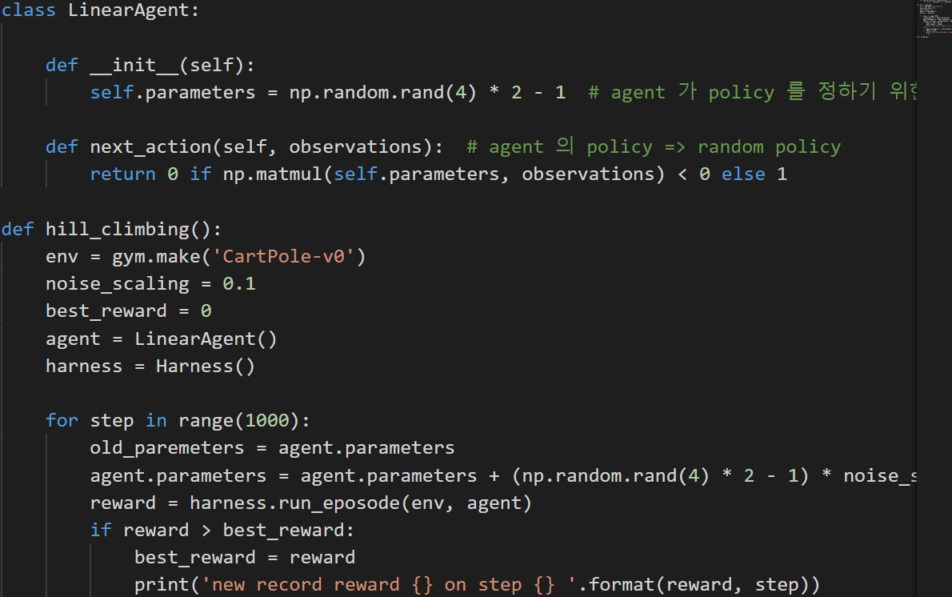
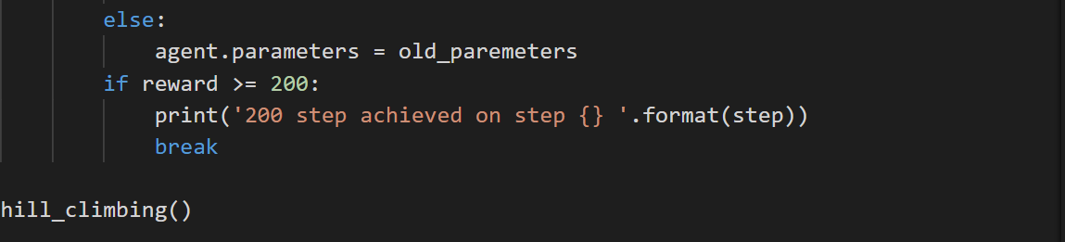

Slide 22
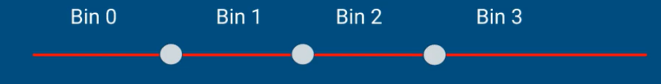
Practice – CartPole Tabular Q-learning
CartPole 의 state 와 action 을 2 차원 table 로 만들어 q-value update
CartPole 의 state space 가 continuous/infinity 이므로 binning 에 의해 구간화로 discrete space 전환
Every action 에 대해 +1 의 default reward 주고 쓰러질 경우는 큰 penalty (ex. -300) 를 준다.

Slide 23
Practice – CartPole Tabular Q-learning
State space 의 binning 은 document 에 있는 min, max 와 경험치를 mix 하여 결정
self.cart_positoin_bins = np.linspace(-2.4, 2.4, 9) # 10 bins
self.cart_velocity_bins = np.linspace(-2, 2, 9) # 경험치
self.pole_angle_bins = np.linspace(-0.4, 0.4, 9)
self.pole_velocity_bins = np.linspace(-3.5, 3.5, 9) # 경험치
Bin 구간을 벗어나는 숫자는 양끝단 마지막 bin 에 assign
numpy.digitize(x, bins) method 를 이용
def to_bin(value, bins):
return np.digitize(x=[value], bins=bins)[0]

Slide 24
Practice – CartPole Tabular Q-learning
각 state 가 10 개의 bin 으로 나누어져 있으므로 total state 와 action 수는, num_states = 10 ** env.observation_space.shape[0] # 10 ** 4 num_actions = env.action_space.n # 2
Q table 은 num_states X num_actions 의 2D array 로 구성 self.Q = np.random.uniform(low=-1, hight=1, size=(num_states, num_actions))
State 들을 concatenate 하여 해당 array 에 mapping (ex. [2, 3, 5, 4] → 2354)
def build_state(features):
return int("".join(map(lambda feature: str(int(feature)), features)))

Slide 25
Practice – CartPole Tabular Q-learning
Q-table update def update(self, s, a, G):
x = self.feature_transformer.transform(s)
self.Q[x, a] += 1e-2 * (G - self.Q[x, a]) # Update using gradient descent
Model update
observation, reward, done, _ = env.step(action)
G = reward + gamma * np.max(model.predict(observation))
model.update(prev_observation, action, G)
Random Search 에서 평균 10 회 이내 종료 → Q-learning 에서 평균 120 회로 개선
➔ continuous observation space 를 discrete 하게 변형하여 처리한 결과

Slide 26
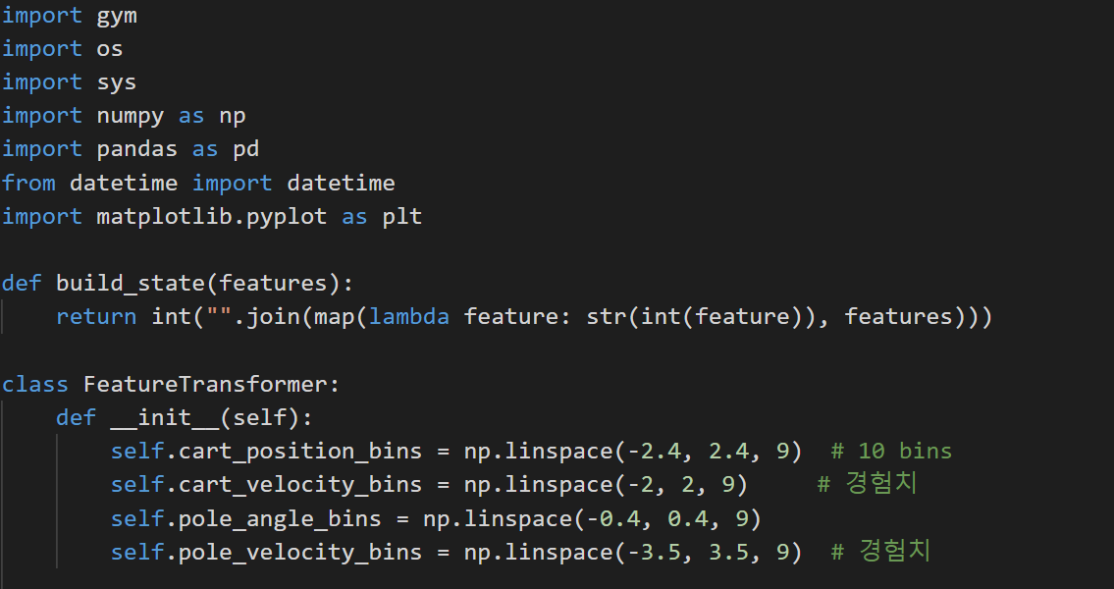
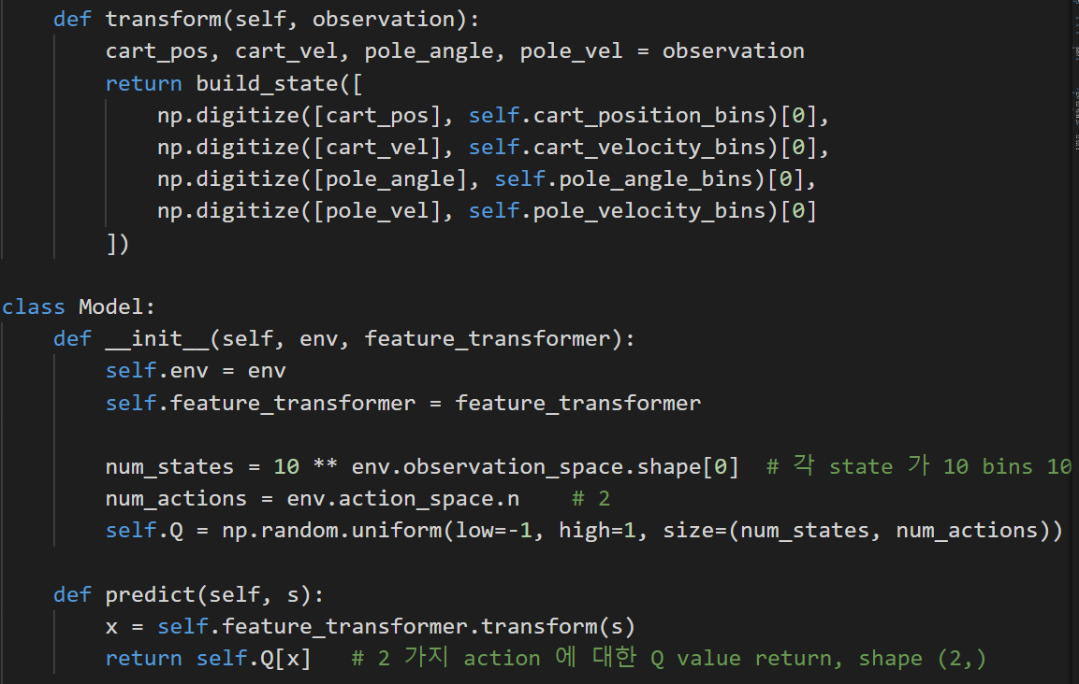

Slide 27
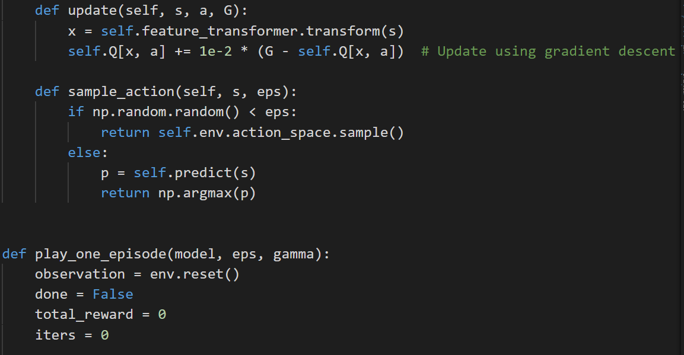
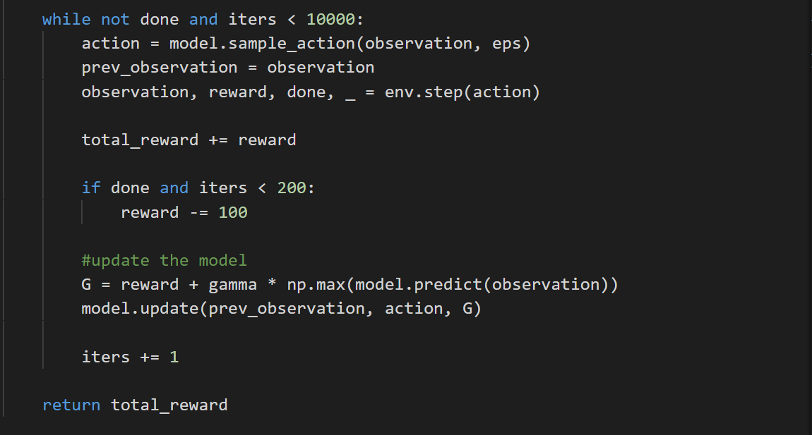

Slide 28
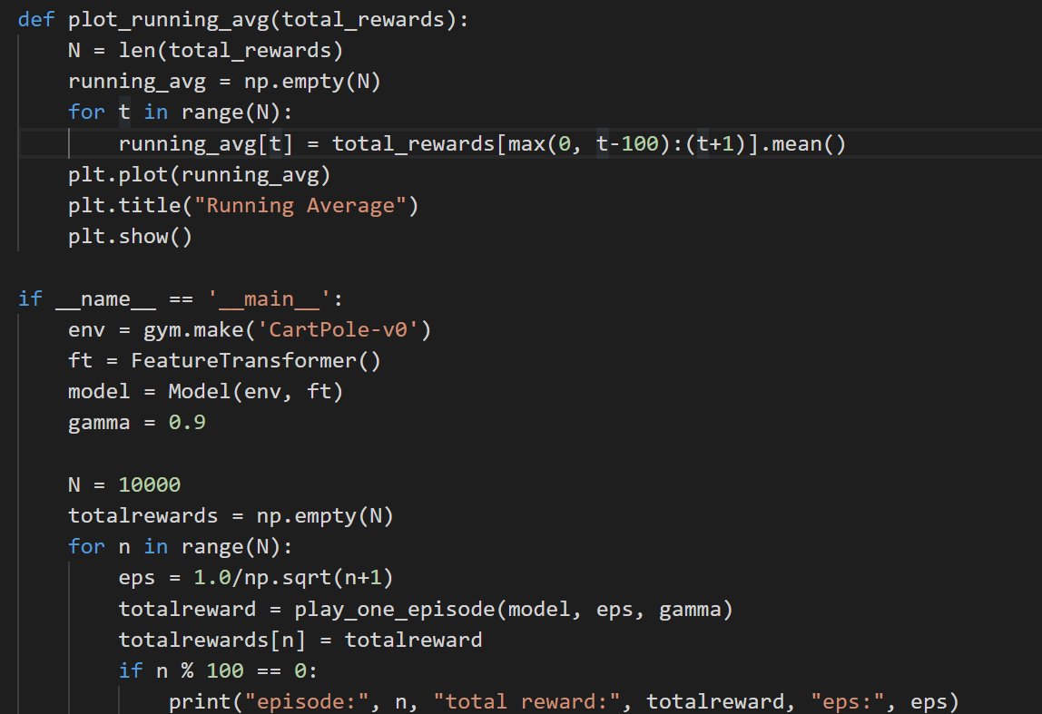
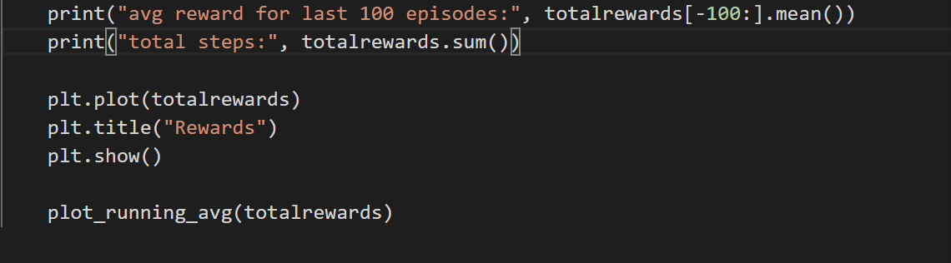

Slide 29
Practice – Creating k-armed Bandit
bandit = [0.2, 0.0, 0.1, -4.0], k = 4 ➔ 숨겨진 state
매번 random number 를 발생시켜, 선택한 arm 의 값과 비교 bandit[arm] < random number → reward +1, otherwise -1

Slide 30
Practice – Creating k-armed Bandit
CartPole-v0 environment 의 observation → state 복잡
Multi-Armed Bandit → single state, k 가지 action
Contextual Bandit → n 개 state, k 가지 action
Supervised Machine Learning 과의 차이점 ➔ episode 를 통하여 Training Data 공급

Slide 31
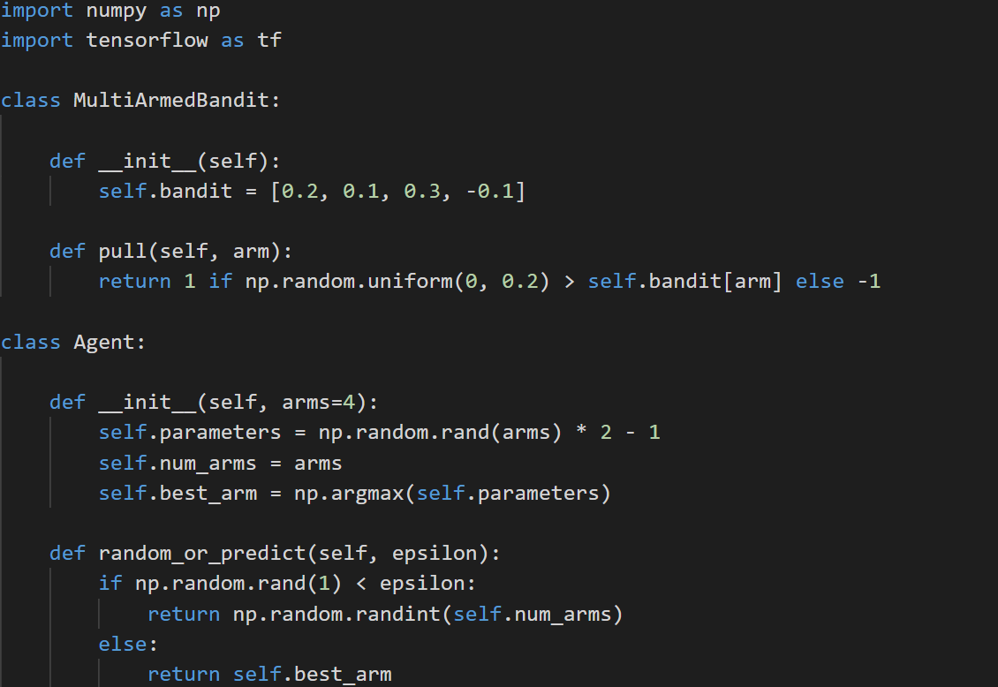
Multi-Armed Bandit

Slide 32
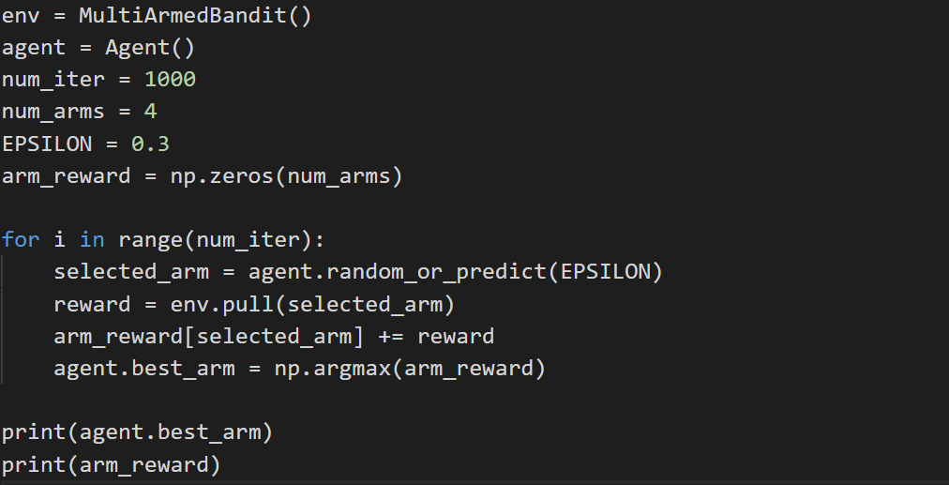

Slide 33
Practice – Creating Contextual Bandit
K-armed bandit 과의 차이 – 서로 다른 state 가 존재
[0.2, 0.0, 0.1, -4.0], # 4th arm best
[0.1, -5.0, 1.0, 0.25], # 2nd arm best
[-3.5, 2.0, 3.2, 6.4] # 1st arm best
Tensorflow 를 이용하여 Policy Gradient Based RL Agent 작성 loss : weight[action] * reward 가 최대가 되도록 optimize -(tf.log(weight of action) * reward)

Slide 34
Visualizing Dynamic Programming - Reinforcement.js
https://cs.stanford.edu/people/karpathy/reinforcejs/gridworld_dp.html
Each cell – state
Arrows – permissible action in the state → agent 의 policy
GridWorld 는 10x10 개의 states 로 구성. top left cell 에서 시작. gray cells 로는 이동 불가
agent 가 center 의 사각형 (R 1.0 표시) 에 도달하면 +1 을 보상으로 받고 R -1.0 으로 표시된 cell 에 들어가면 -1 을 받음 +1.0 을 받는 state 가 goal 이고 game 종료.

Slide 35
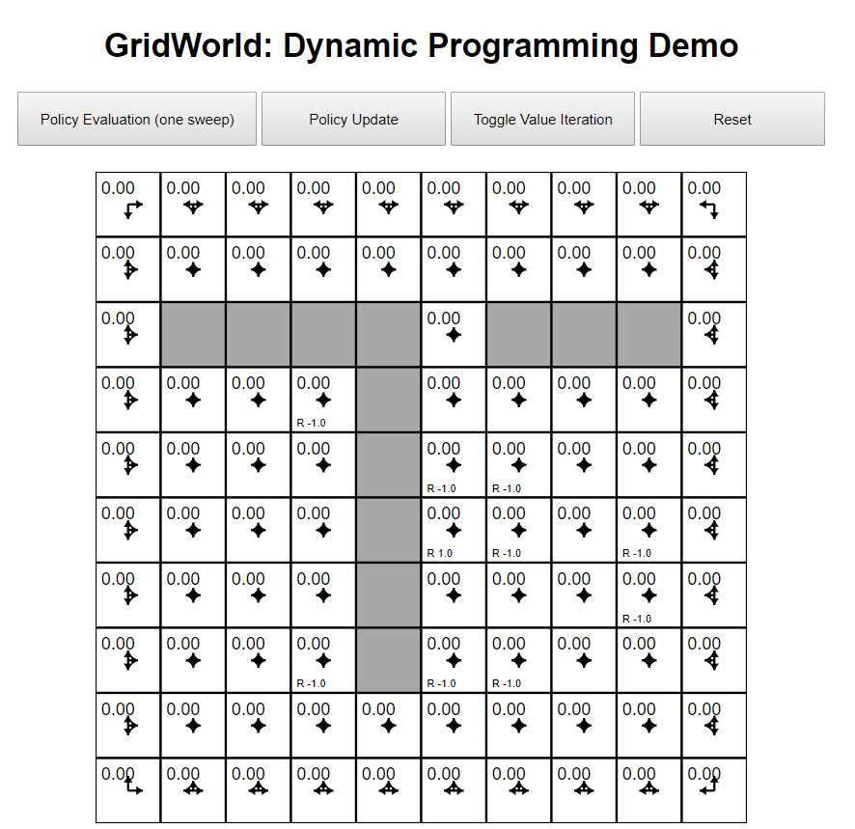

Slide 36
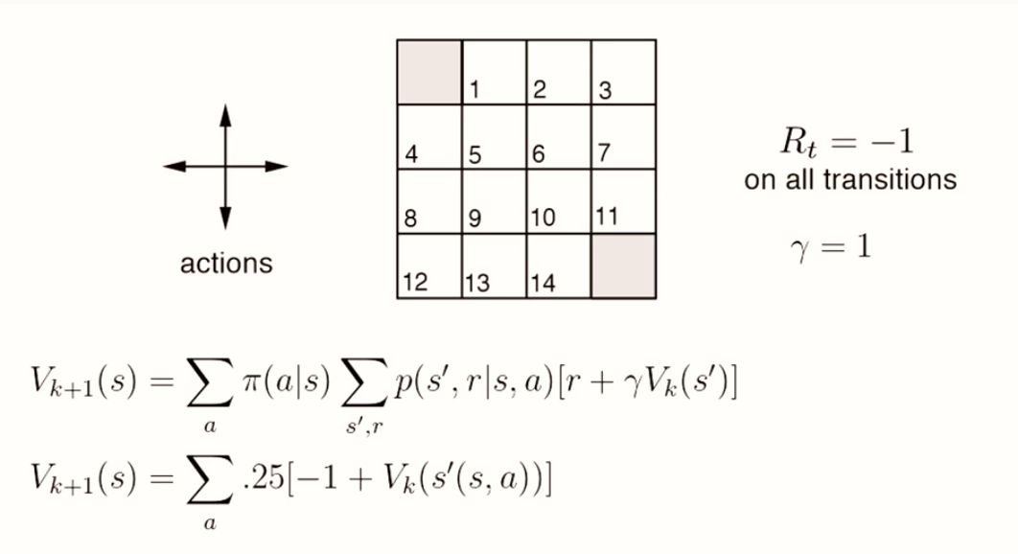
Iterative Policy Evaluation: Example – Simple Gridworld
A = up, down, right, left
π(a | s) = 0.25
Deterministic 이므로 p(s’ | s, a) = 1

Slide 37
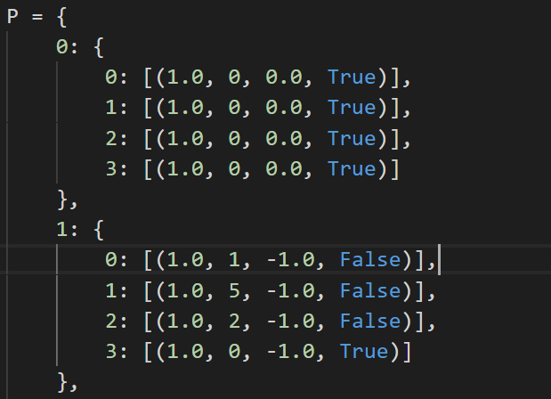
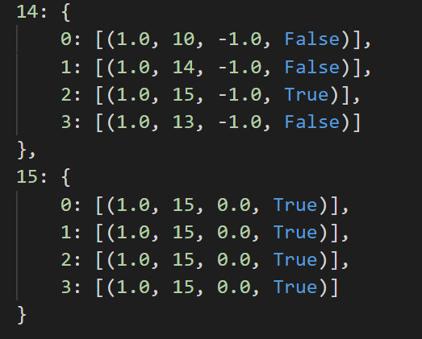
Simple Grid World
prob, next_state, reward, _
0: up, 1: down, 2: right, 3: left

Slide 38
Policy Evaluation
Policy 를 평가
모든 state 들이 0 value 라고 가정하고 시작
모든 state 들의 value 가 변하지 않을 때까지 다음 step 반복
State 의 old value 저장
Policy 를 취하고 current step 의 expected value 계산하고 모든 future step 들의 expected value 를 더해줌
State 의 old value 와 비교하여 delta 이내이면 stop

Slide 39
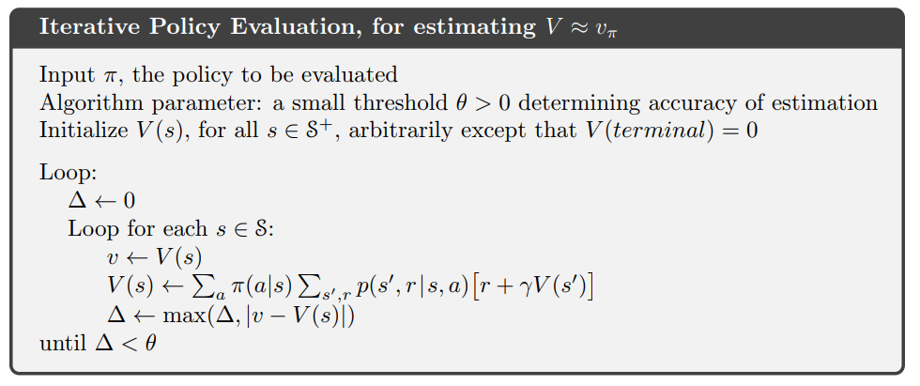
Policy Evaluation

Slide 40
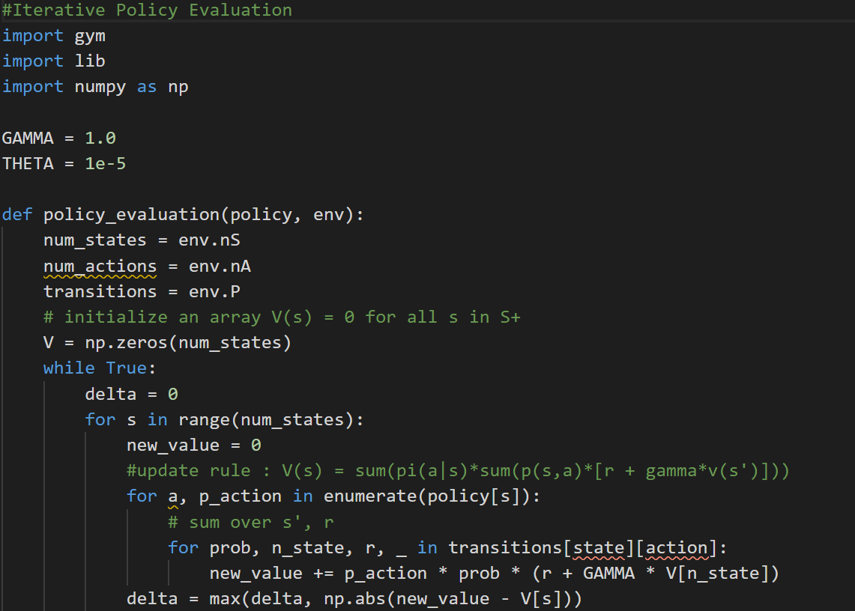
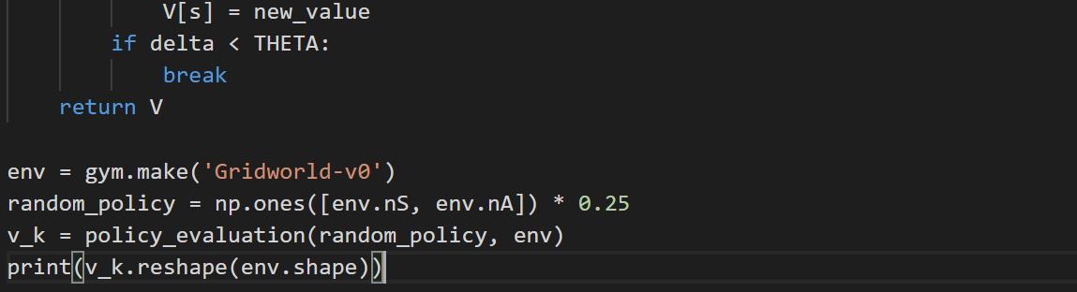

Slide 41
Policy Iteration
다음을 모든 state 에 반복
모든 state 에 대하여
Old policy save
Current reward + next state reward 를 최대화 하는 action 을 찾아서 state 의 new policy 생성.
더 이상 policy 가 바뀌지 않으면 stop

Slide 42
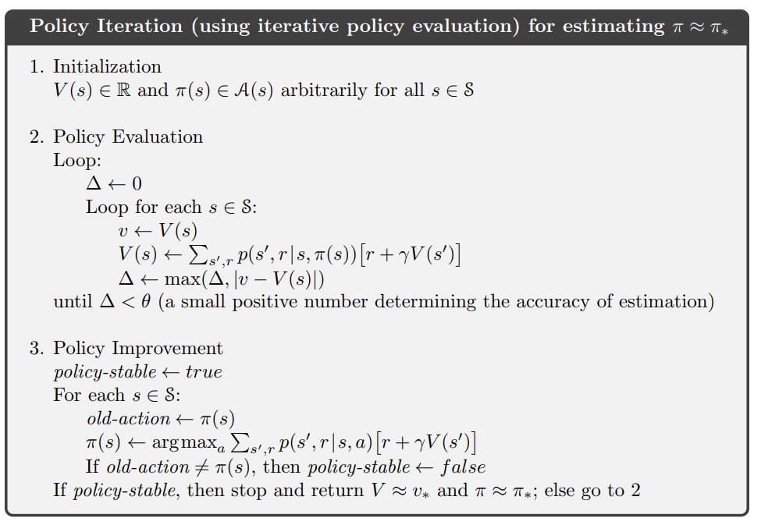
Policy Iteration

Slide 43
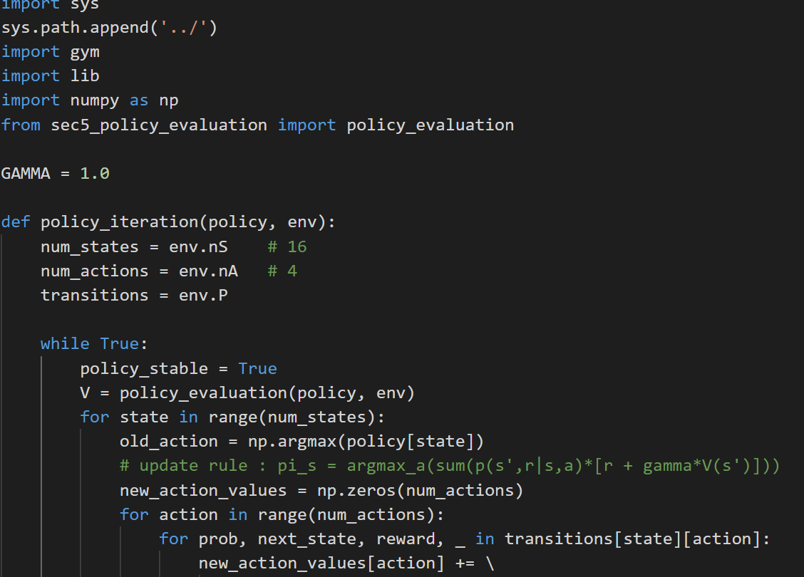
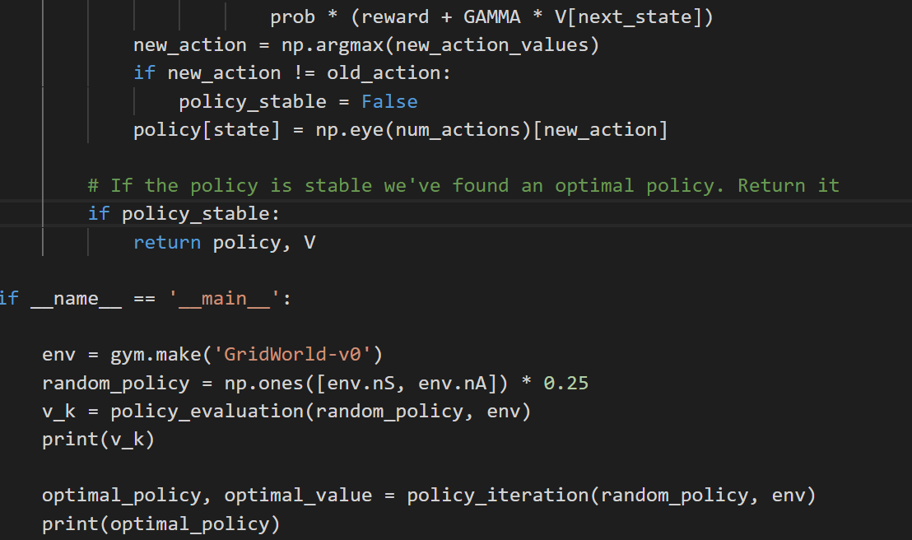

Slide 44
Value Iteration
모든 state 의 value estimation 을 random 하게 초기화
Value estimation 이 안정화될 때까지 반복
Old value save
Current step 의 reward 와 next step value 를 보며 max action value 를 찾아 새로운 state value 생성
각 state 에서 best reward action 을 찾아 optimal policy 를 추출

Slide 45
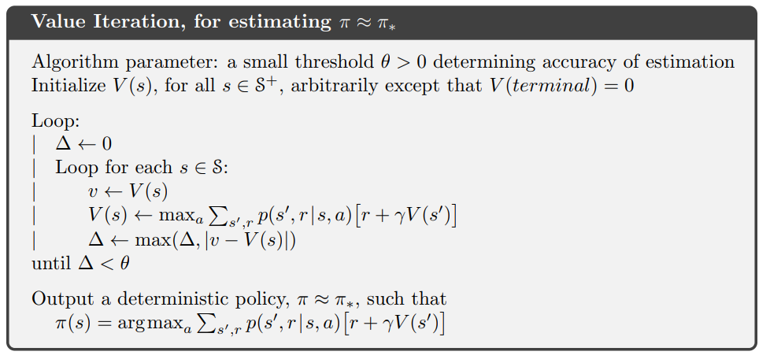
Value Iteration

Slide 46
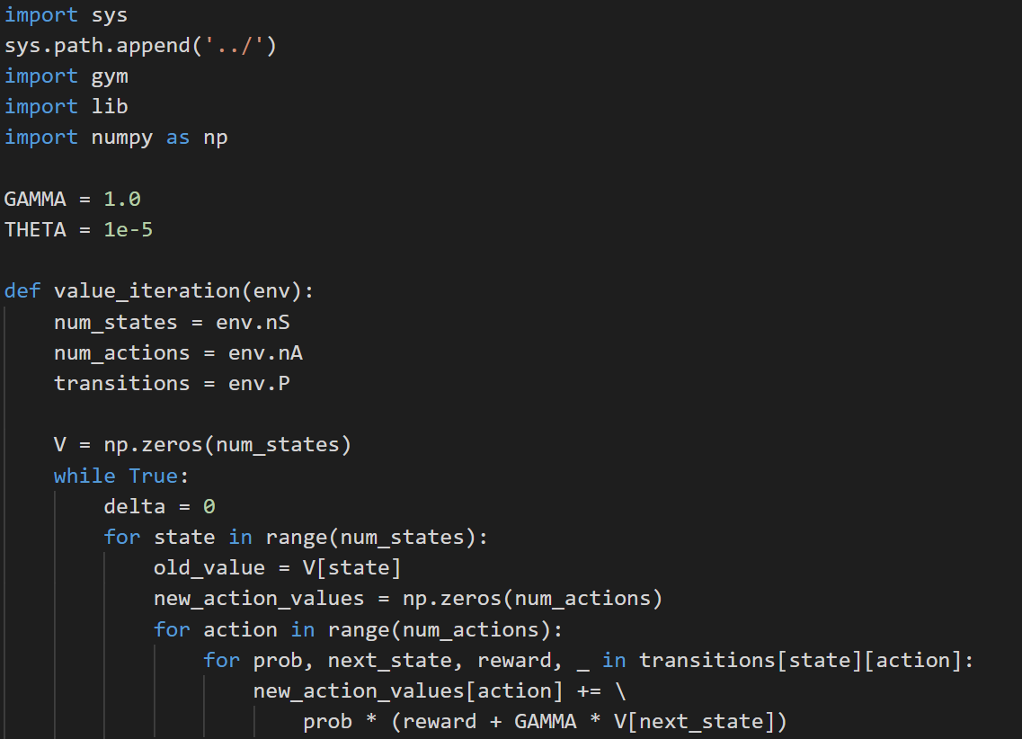
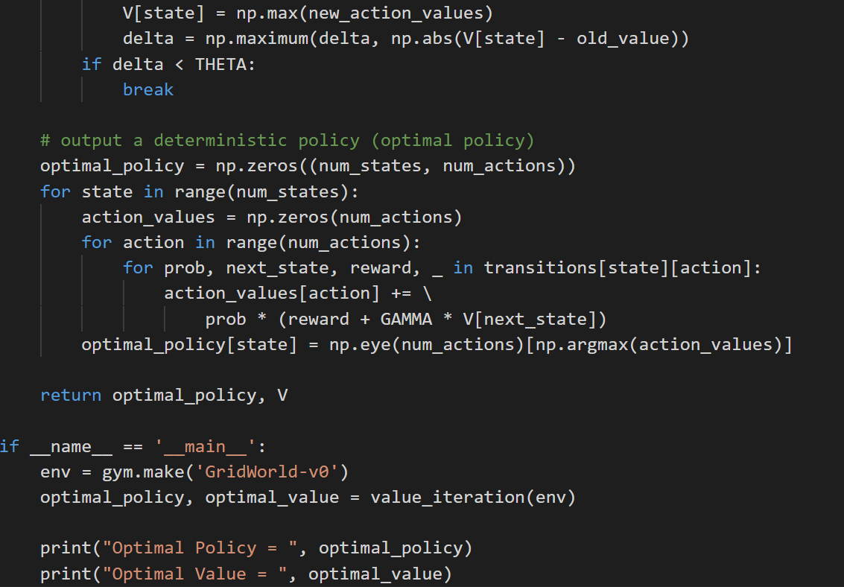

Slide 47
Model-Free
DP 는 model-based approach
문제점 - Full-width backup - Full knowledge about Environment
Model-Free approach 의 장점
No advance knowledge of MDP required
Sampling 을 통한 차원의 저주(cures of dimensionality) 해결
Backup cost 고정 (n = |S| 에 independent)

Slide 48
Model-Free
Model-free prediction – 현재의 policy 에 근거해 action 을 하면서 sampling 을 통해 value function update
Model-free control – policy 까지 update
2 가지 model-free 방법
Monte-Carlo
Temporal Difference

Slide 49
MC Example : Blackjack Game Rule
두 장 이상의 card 를 받아서 합계가 21 을 넘지 않으면서 큰 쪽이 이긴다. 모든 그림 카드는 10 으로 계산. A 는 1 or 11 로 사용.
Dealer 와 Player 가 각기 2 장씩의 카드로 시작. 딜러의 카드 하나는 open 되어 있음.
Player 의 처음 2 장이 21 인 경우 “natural” 이라 부르고 dealer 도 “natural” 인 경우는 비김. 그 외에는 player 승.
“natural” 이 아닌 경우 한 장씩 추가로 받거나 (hit), 받지 않음 (stick). 21 을 넘으면 bust 가 되고 패함.
Dealer 는 fixed strategy 를 따른다 – 합계가 17 이상이면 stick, 그렇지 않으면 hit.
Player 와 Dealer 가 모두 bust 되지 않으면 마지막 합계가 21 에 가까운 쪽이 이긴다.

Slide 50
MC Example : Blackjack 과 MDP
각 game 은 episode 이다. 따라서 blackjack 은 episodic finite MDP 이다.
Reward 는 win +1, lose -1, draw 0 이다. Game 도중의 모든 reward 는 0 이고 discount 않는다 (γ = 1)
Player 의 action 은 hit or stick
State 는 player 의 card 와 dealer 의 open 된 card 이다.
Card 는 infinite deck (with replacement) 에서 계속 뽑는다고 가정하므로 이미 뽑힌 card 를 기억하는 것은 의미가 없다고 가정

Slide 51
MC Example : Blackjack 과 MDP
Player 가 A 를 가지고 bust 없이 11 로 사용한 경우 “usable” 이라고 부른다. 1 로 사용할 경우는 무조건 카드를 더 받아야 하므로 decision making 을 할 것이 없음
따라서, player 의 decision-making 은 다음의 3 가지 변수에 따라 결정되고 total 200 가지 state 를 구성한다. - 현재 card 의 합계 (12-21) - dealer 의 open 된 card (A-10) - usable 의 보유 여부

Slide 52
MC Example : Blackjack 과 MDP
Blackjack 에 DP 가 아닌 MC 를 적용하는 이유 - p(s’, r | s, a) 를 계산하기 어려움 - sample game 을 생성하는 것은 쉬움
openAI gym 에서 black 구현
next_state, reward, done, _ = env.step(action)
state : ex) (6, 1, False) => (player card 의 합, dealer 의 open card, usable 보유 여부

Slide 53
Monte-Carlo
Expected mean 대신 실제 발생 return 을 이용한 empirical mean return 사용
여러 episode 에서 한 state 를 여러 번 방문한 경우 단순히 평균
한 episode 에서 한 state 를 여러 번 방문한 경우 처음 방문한 state 만 인정 (First-Visit MC Policy evaluation)

Slide 54
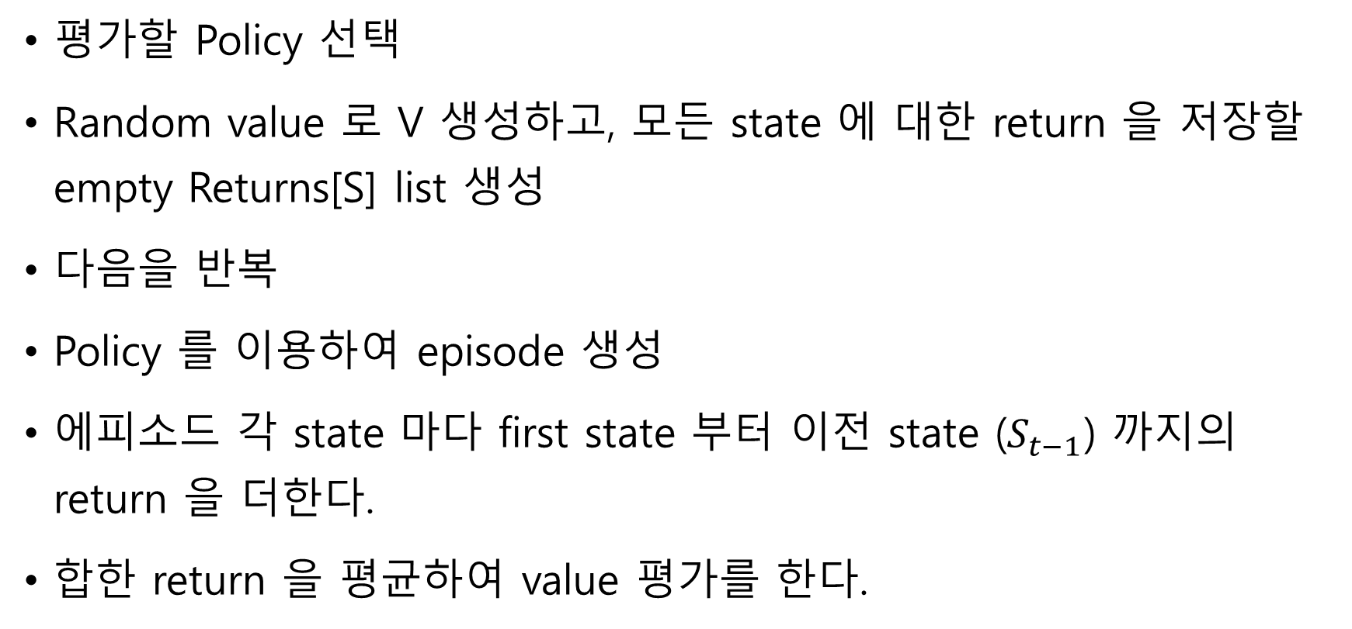
Monte Carlo Algorithm
평가할 Policy 선택
Random value 로 V 생성하고, 모든 state 에 대한 return 을 저장할 empty Returns[S] list 생성
다음을 반복
Policy 를 이용하여 episode 생성
에피소드 각 state 마다 first state 부터 이전 state ($S_{t−1}$) 까지의 return 을 더한다.
합한 return 을 평균하여 value 평가를 한다.

Slide 55
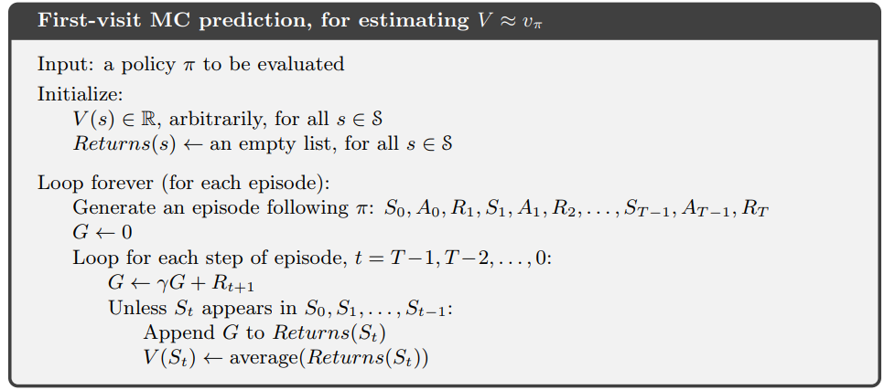
Monte Carlo Algorithm

Slide 56
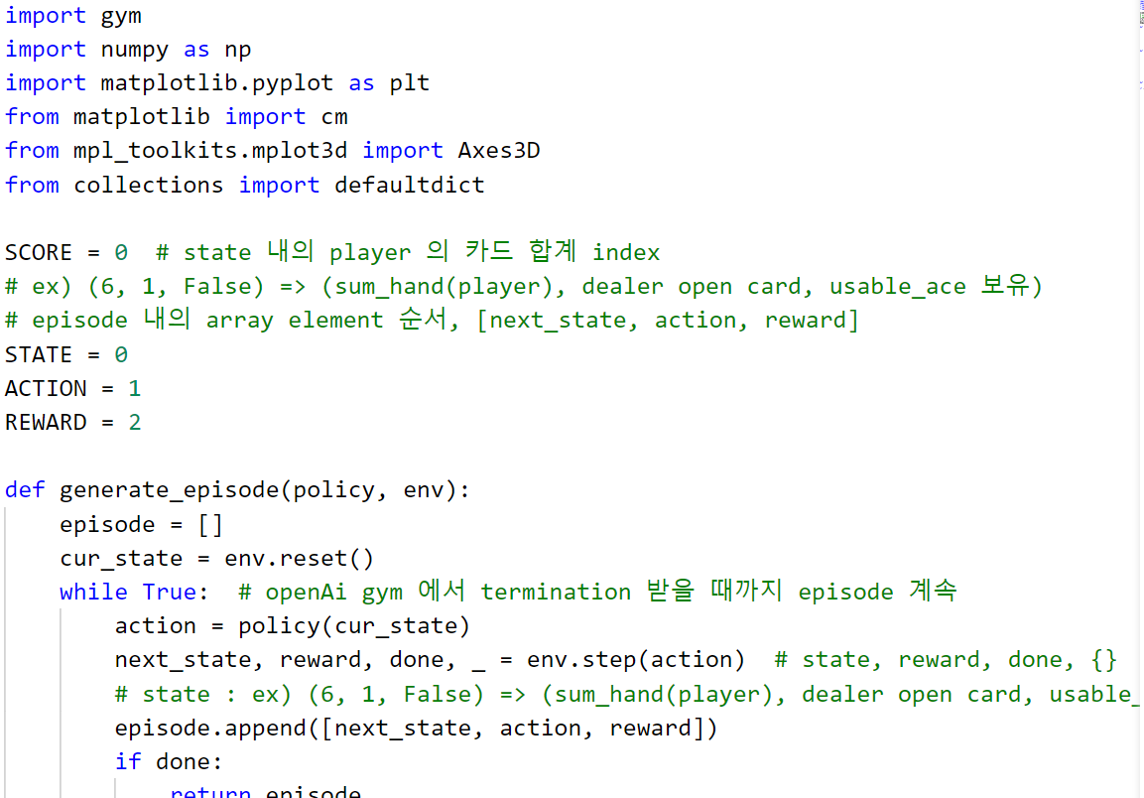
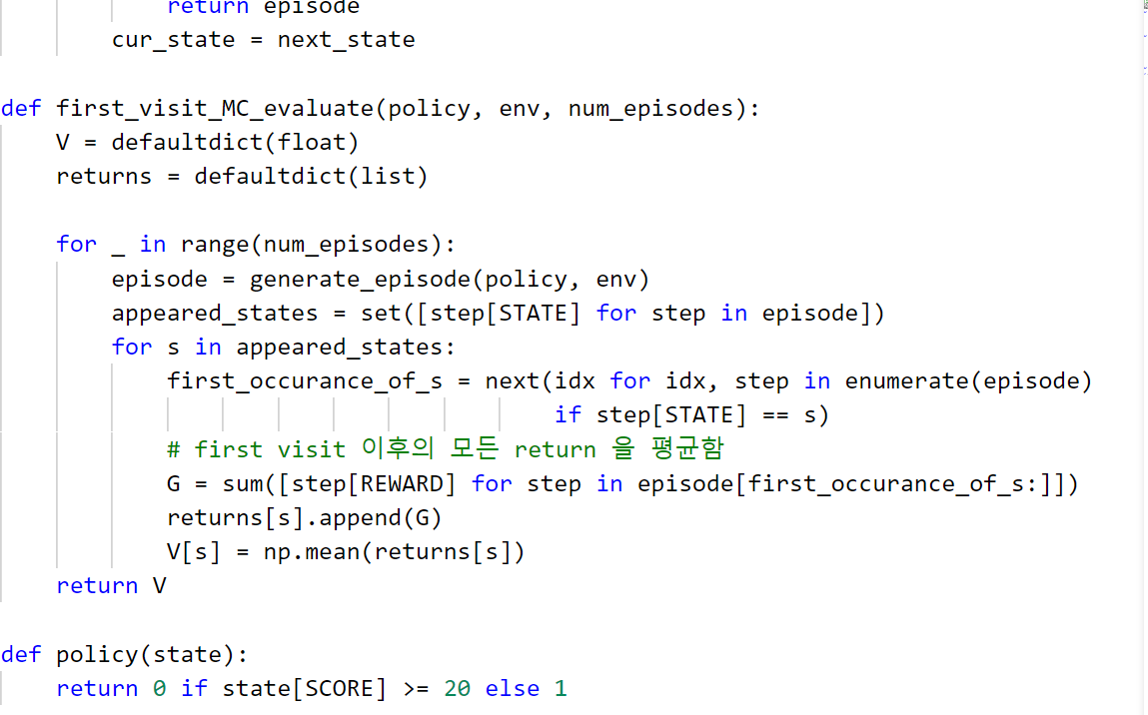

Slide 57
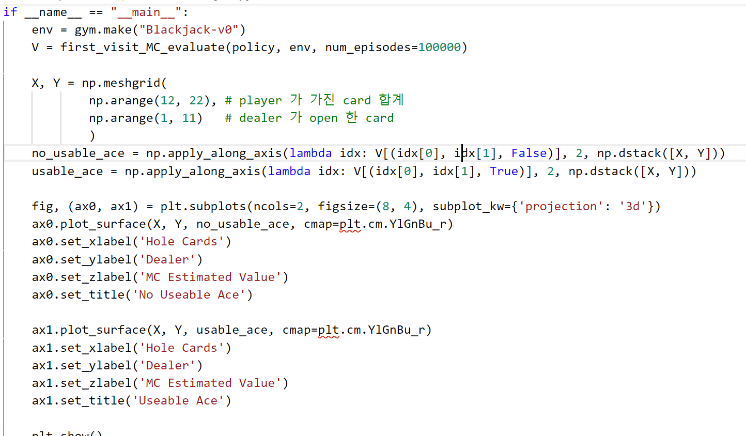

Slide 58


Slide 59
Monte Carlo Control algorithm
e-soft policy π, state-action value Q(s, a) 를 random 하게 초기화 하고, 각 state-action pair 로 부터의 return 을 저장할 Returns(s, a) empty list 생성
Repeat
Policy π 를 이용하여 episode 생성
각 state-action pair 에 대해, first occurrence 이후의 return 들을 더함. Q(s, a) = first occurrence 이후의 모든 return 의 average
각 state 에 대하여 – state 의 가장 valuable 한 action 선택 policy 에서 그 action 을 선택할 확률 증가시킴

Slide 60

Monte Carlo Control algorithm

Slide 61



Slide 62



Slide 63


Slide 64
What is Temporal Difference ?
Blending MC and DP
Like MC – no environment model needed
Like DP – learn from other estimates, instead of learning from other fixed, optimal values
Key idea – take an action, see what rewards come back, look at the next state, then update value estimates
Contrast to MC – experience the whole episode, then look at all rewards after a state is first seen

Slide 65

Windy GridWorld Custom 환경 만들기
7 x 10 grid
Goal
바람의 세기 : 숫자 만큼 위로 추가로 움직임

Slide 66



Slide 67



Slide 68



Slide 69

SARSA algorithm
Update Rule of SARSA
$Q\left(S_{t,}A_{t}\right)←Q\left(S_{t}, A_{t}\right)+ α\left[R_{t+1}+ γQ\left(S_{t+1}, A_{t+1}\right)−Q\left(S_{t}, A_{t}\right)\right]$
$S_{t+1} 이$ terminal state 이면 $Q\left(S_{t+1}, A_{t+1}\right)$ = 0
SARSA 는 one state-action pair 에서 next state-action pair 로 transition 의미 ➔ ($S_{t}$, $A_{t}$, $R_{t+1}$, $S_{t+1}$, $A_{t+1}$)
(Q-Learning 은 State Value update)

Slide 70
SARSA algorithm 을 Windy GridWorld 적용
State, Action, Reward, (next) State, (next) Action
State-action value estimate 를 random 하게 초기화. 단, 모든 action 에 대해 terminal state value 는 0 으로 함.
각 episode 에 대하여 다음 수행
Policy 에 따라 initial state, action 선택
반복 – act → reward 와 next state 관찰 → policy 를 이용하여 next action 선택
Update the current state’s state-action value estimate by nudging the value towards reward and incremental value of (next state, next action)

Slide 71

Sarsa (on-policy TD control) 알고리즘

Slide 72


Slide 73



Slide 74



Slide 75

Reinforcement Learning Formulation

Slide 76


Reinforcement Learning Formulation

Slide 77

Bellman Equation

Slide 78

Bellman Equation

Slide 79

Reinforcement Learning Formulation

Slide 80

Q-Learning (Off-Policy TD control)
1989 년 Watkins 가 개발한 강화학습의 대표적 알고리즘
정확한 이름은 Off-policy TD Control

Slide 81

Reinforcement Learning Formulation
- learning rate
Stochastic (non-deterministic) 한 환경의 경우 Q table 에 따른 action 의 결과 (state transition) 이
확률에 따라 다르게 나올 수 있으므로 α 만큼만 점진적 반영
Deterministic 한 환경의 경우 α = 1

Slide 82

Example Q-Learning: Frozen Lake
https://gym.openai.com/envs/FrozenLake-v0/ (stochastic 환경)
SFFF (S: starting point, safe)
FHFH (F: frozen surface, safe)
FFFH (H: hole, fall to your doom)
HFFG (G: goal)
* G 만 reward 1, 나머지는 0

Slide 83


Example Q-Learning: Frozen Lake
4 x 4 의 Grid 로 구성 ➔ 16 개의 state
Start
Frozen
Hole
Goal

Slide 84

Bellman Equation : $Q\left(s_{t}, a_{t}\right)=r+ γ ∗\max_{a}{Q(s_{t+1}, a_{t+1})}$, γ = 1
0+0
0+0
0+0
0+0
0+0
0+0
0+0
0+0
0+0
0+0
0+0
0+0
0+0
1+0
0+1
1+0
0+0
0+0
0+0
0+0
0+0
0+0
0+0
0+0
0+0
0+1
0+1
0+1
0+1
1+0
0+1
1+0

Slide 85
Action 선택 방법
1. random noise 방식
random noise 방식이란 현재 state에서 가능한 action에 따른 Q값(총 4가지)에 random noise를 주어서, 이 것이 최대값이 되는 action을 action으로 선택하게 된다. 그러면 무조건 최대 Q 값만 따르지 않고 가끔은 다른 action을 취하기도 합니다. random noise를 (i+1)로 나누는 것은 여러 번 해보면서 어느 정도 Q 값이 optimal하게 될 것이기 때문에 exploration을 줄이고 exploit 위주로 한다.
action = np.argmax(Q[state, :] + np.random.randn(1, env.action_space.n) / (i+1))

Slide 86
Action 선택 방법
3. greedy 방식
단순히 가장 q_value 가 큰 action 을 반환
def greedy_action(q_values):
maxq = np.amax(q_values)
indices = np.nonzero(maxq == q_values)[0]
return np.random.choice(indices)

Slide 87
Action 선택 방법
2. E-greedy 방식
E-Greedy 방식은 어떠한 확률값 e를 주어, e의 확률로 exploration한다는 것. 예를 들어 e=0.99 이면 99%의 확률로 exploration 하고, 1%의 확률로 exploit해서 새로운 길을 찾게 된다. 이 값을 (i/100) 으로 나눈 것은 위 1번과 마찬가지로 여러 번 해보면서 Q 값이 optimal 해질 것이기 때문에 exploration을 줄이면서 exploit 위주로 한다는 것.
def epsipon_greedy_action(q_values, state, e):
if np.random.rand(1) < e :
action = env.action_space.sample()
else :
action = greedy_action(q_values)
return action

Slide 88



Final Result
Deterministic
greedy
Non-deterministic
(stochastic)
Epsilon-greedy

Slide 89

Practice : Simple Q-Learning

Slide 90

Project - MAZE 문제 ( Q-Learning)
Goal – 노란색 circle
Agent – red 사각형
Hell 1
Hell 2

Slide 91

Overall Design

Slide 92
Project - MAZE : maze_env.py
MAZE environment 구성
Black tile – hell (-1), terminal state
Red tile – agent, 위치 이동
Yellow circle – goal
Action_space = [‘u’, ‘d’, ‘l’, ‘r’]
Tkinter 를 이용하여 시각화
Origin (20,20) 에서 시작하여 40 pixel 간격으로 수직, 수평선 그리고 agent(red tile) 을 이동 ➔ red tile 의 좌표가 state 가 된다.
get_state_reward method 에서 action 을 받아 next state, reward, done 반환

Slide 93
Project - MAZE : agent.py
Policy 결정 – choose_action method 에서 state (observation) 을 받아 epsilon-greedy 로 exploration / exploitation 수행
Qlearning Table update – Bellman equation 에 따라 q_table value update (TD(0) update)
Project - MAZE : app.py
Episode 반복하며 environment 와 agent 를 반복적으로 call 하고 각 eposide 별 movement 횟수를 matplotlib 으로 시각화

Slide 94


Q-table 의 한계 (array size)
100 X 100 X 4
$$2^{80∗80}$$

Slide 95

Q-table 의 한계 (array size)
pow(2, 80*80)

Slide 96

Deep-Q Network

Slide 97

Deep-Q Network
Outout node 를 action 에 mapping

Slide 98



Linear Regression
$$cost\left(W\right)={\left(\hat{Q}\text{(}\text{s}\text{,}\text{a} \text{|} \text{θ)}−y\right)}^{2}$$
$$y=r+ γ\max{Q(s^{′})}$$
→ $Q_{∗}$ : target
state
Q_predict $:\hat{Q}$(s,a | θ)

Slide 99

Deep Q-Network Algorithm
NN parameter 초기화
Φ : preprocessing
Epsilon-greedy exploration/exploitation
Environment 와 action, reward, next_state 교환
Training

Slide 100
Practice : Q-Network (not Deep) 구성
FrozenLake-v0 을 Q-Network 으로 Q-Learning 구현
FrozenLake 는 state 가 discrete 한 model 이다.
Input – (16,) : state
Output – 4 : actions
Loss = ‘mse’
Activation = ‘linear’

Slide 101

Practice : Q-Network (not Deep) – FrozenLake-v0
Tensorflow 를 이용하여 shallow neural network 구성
State input 을 np.eye(16) 을 이용하여 구성 s = np.eye(16)[s : s+1]

Slide 102



Slide 103



Slide 104
Practice : Q-Network (not Deep) - CartPole-v0
CartPole-v0 을 Q-Network 으로 Q-Learning 구현
CartPole-v0 는 state 가 continuous 한 model 이다.
Input – (4,) : state
Output – 2 : actions
Loss = ‘mse’
Activation = ‘linear’
reward
state
Done

Slide 105




Slide 106
Shallow Q-Network 의 문제점
Q* 로 converge 안되고 diverge 되는 이유
Sample 들 간의 correlation
Non-stationary targets
해결방법
Deeper Network
Replay
Separated Networks

Slide 107


Sample 들 간의 correlation
Correlation – data 들이 서로 유사 / 관련성
Linear Regression 어려움

Slide 108



Non-stationary Targets
Loss Function
$$\min_{θ}{\sum_{t=0}^{T}{{\left[\hat{Q}\left(S_{t},a_{t} | θ\right)−\left(r_{t}+ γ\max_{a^{′}}{\hat{Q}}\left(S_{t+1}, a^{′} | θ\right)\right)\right]}^{2}}}$$
Q-predict
Target
$$\hat{Y}=\hat{Q}\left(S_{t},a_{t} | θ\right)$$
$${Y= r}_{t}+ γ\max_{a^{′}}{\hat{Q}}\left(S_{t+1}, a^{′} | θ\right)$$
Target 이 계속 움직인다.

Slide 109


Experience Replay
Store transition($φ_{t}, a_{t}, r_{t}, φ_{t+1})$ in D (replay memory buffer)
Sample random minibatch of transitions($φ_{t}, a_{t}, r_{t}, φ_{t+1})$ from D
➔ state, action, reward, next state 를 memory 에 저장하고 minibatch 로 random sampling 하여 train
Random sampling

Slide 110


Separate Target Network
$$\min_{θ}{\sum_{t=0}^{T}{{\left[\hat{Q}\left(S_{t},a_{t} | θ\right)−\left(r_{t}+ γ\max_{a^{′}}{\hat{Q}}\left(S_{t+1}, a^{′} | \overline{θ}\right)\right)\right]}^{2}}}$$
Model 의 θ 만 update
(2)Y(target)
θ copy

Slide 111

Deep Q-Network with Experience Replay and dual Network

Slide 112
Practice: CartPole 에 DQN 적용
Step 1 :
Keras Sequential Model 적용
Experience Replay 적용
Step 2 :
Q-network 과 Target-network 분리
Best model save

Slide 113

Practice : DQN 을 cartpole-v0 에 적용
Model build

Slide 114

Memory Replay batch input 은 np.vstack 을 이용하여 bulk 입력이 되도록 구성

Slide 115



Slide 116


Exploration vs Exploitation

Slide 117

Exploration vs Exploitation

Slide 118


Slide 119


Slide 120


Slide 121


Slide 122


Slide 123


Slide 124


Slide 125


Slide 126

Problem Definition of RL

Slide 127


Problem Definition of RL : Example - Navigation
||$O_{t} −S_{t}$||$→ distance$
$$ −threshold$$
$$O_{t} :target state, S_{t} :current location$$
Target 에 가까이 갈 수록
Higher reward

Slide 128

Problem Definition of RL : Example – CPU Job Scheduling

Slide 129

Project 2 – DQN Stock Trader

Slide 130


Overall Design

Slide 131


market_env.py
Stock data 를 읽어서 Close price 만의 list 생성 : self.data

Slide 132



market_env.py
Window size 의 일별 가격 변동을 state 로 정함 (sliding window)

Slide 133
market_env.py
get_next_state_reward : action 을 받아 next sliding window 의 state (5 일간의 가격 변동) 를 next state 로 return
Reward 는 profit or 0

Slide 134
ageny.py
Keras Sequential model build
State 와 price data 를 받아 action 결정 - argmax (model.predict)
Buy, sell action 발생 시 stock inventory update
Experience Replay 를 통해 model train

Slide 135
Train_app.py
Experience memory append
Experience Replay 호출
Model 저장

Slide 136
evaluate.py
Training 된 model 을 이용하여 train 기간에 사용하지 않았던 data 를 이용하여 model 평가

Slide 137


Project 3 - AI Trader 구현(Jupyter Notebook)
State Creator – 주식 시장을 state 로 표현

Slide 138
RL Tools
Keras-rl package : https://github.com/keras-rl/keras-rl
OpenAI Gym : http://gym.openai.com/
Google Dopamine : https://github.com/google/dopamine
Deepmind TRFL : https://github.com/deepmind/trfl (“truffle”)

Slide 140


Slide 141


Slide 142


Slide 143


Slide 144


Slide 145


Slide 146


Slide 147


Slide 148


Slide 149


Slide 150




Slide 151



Slide 152


Slide 153



Slide 154



Slide 155


Slide 156


Slide 157


